Slide 1
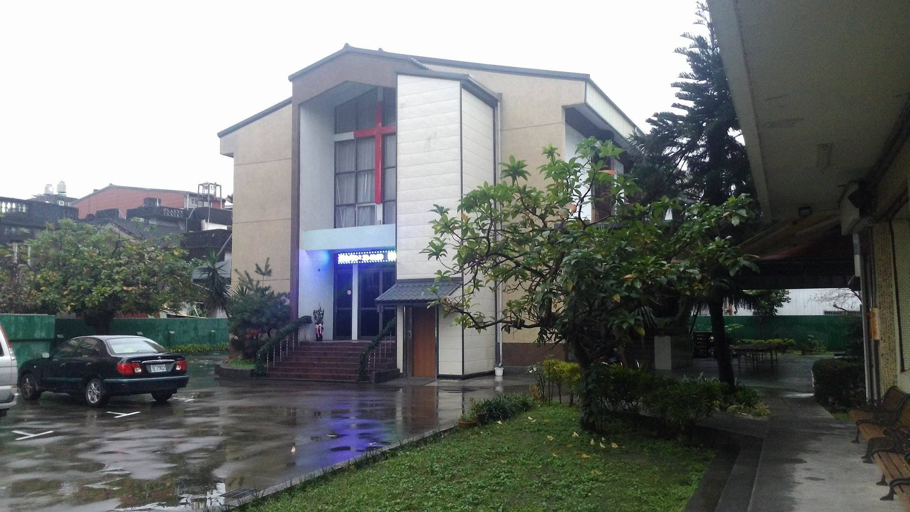
地理實察
--(地方社團族群)
基督徒宜蘭禮拜堂
組長：10601 尤千昕
組員：10603 江曼綾
10604 吳小琦
10609 李佩欣
10633 黃晨淨

Slide 2
目錄
實察動機
基督徒宜蘭禮拜堂簡介
訪談過程
照片說明
詩歌分享
心得
後續發展
分工項目

Slide 3

基督徒宜蘭禮拜堂

Slide 4
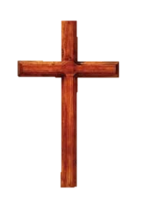
實察動機
現今社會中，教會在生活中已隨處可見，扮演著播愛及無私奉獻的角色，而究竟教會是如何將愛散播給大家的，我們希望藉此人文考察，除了使我們深入了解基督教，亦可讓普通人對於教會的種種問題獲得解答。

Slide 5
簡介
本教會視禱告為非常重要的儀式
每周會有不同的聚會
教會負有主基督所託付的使命，廣傳福音
相信新舊約聖經皆是神的指示，為教會與信徒信仰的最高準則
相信神是上帝、耶穌、聖靈三位一體

Slide 6
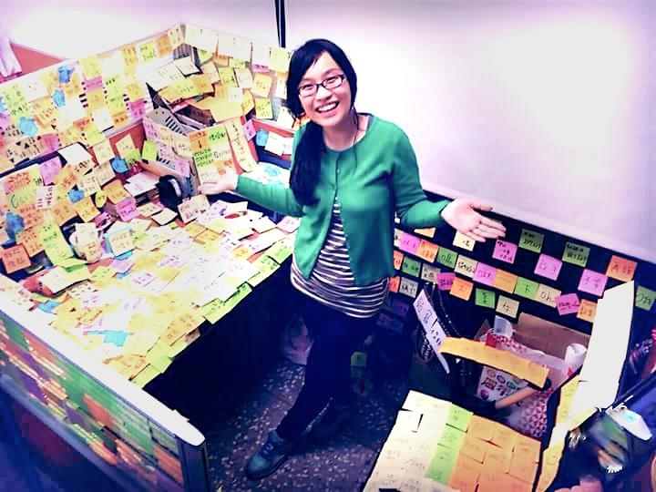
訪談對象：逸姍傳道
成為牧師的條件
清楚知道自己所領受的上帝呼召，放下一切，委身教會，需要克服自己內在心理的困難。
先成為傳道，之後才會成為牧師。

Slide 7
訪談過程(1)
為什麼會有教會?
根據《聖經》
教會是基督徒聚集的地方，而非只是「建築物」
換句話說，只要有基督徒在的地方就能稱為教會。
教會希望能成為幫助大家的團體，不單只是「神聖」之地，而且是能帶給大家愛和力量之地

Slide 8
訪談過程(2)
什麼是禱告?
不是特別的儀式，而是一種與神溝通的方式，不限時間、地點
(也就是跟耶穌說話的一種形式)

Slide 9
訪談過程(3)
主日(做禮拜)為什麼在週日？
《聖經》： 神花了6天創造天地，第7天休息
神希望我們一個禮拜中第7天的時間奉獻給祂，放下手上的工作，來敬拜祂
教會的工作
傳福音、 社會服務、 舉辦活動
(ex：青少年團契：樂團、烤肉、讀書會…)

Slide 10
訪談過程(4)
十字架的意義
十字架是救贖的象徵，也代表人與神和好。
聖經中有提到人性本惡→「有罪」
→需透過救贖來贖罪。
善，是經後天的教導。
十字架是羅馬時代的酷刑，而神卻允許耶穌代替我們的罪死在十字架上，使我們的罪得以被赦免而可上天堂。

Slide 11
訪談過程(5)
是否有食禁？
又分為
舊約：不能吃有「血」的食物。
新約：沒有特別限制。只要先感謝神、禱告潔淨之後就都能吃。
(ex：謝飯禱告：感謝神賜下飲食供我們享用)

Slide 12
訪談過程(6)
聖靈是什麼?
聖經：在不同狀況下，神會以不同的形式顯現，聖靈、上帝、耶穌是三位一體的神，為同一位神。
阿們、哈利路亞的意思？
阿們：贊同別人禱告詞的回應
哈利路亞：讚美神之意

Slide 13
訪談過程(7)
Q：基督信仰中是否反對同性婚姻合法化？
事實上基督教是不反對“同性戀”的，無論他們的性傾向如何，都是神所愛的孩子，部分基督徒是擔憂若同性婚姻合法化會影響目前的婚姻制度，基本上反不反對的問題並非全與宗教信仰有關。
另一說法是:基督信仰最重視的是“小孩的權利”，若同性婚姻合法化，想擁有小孩時(除領養外)，可能牽涉到複雜的血緣問題，易造成小孩觀於日後的混淆，小孩的成長過程亦可能會受到影響。

Slide 14
訪談過程(8)
關於反同性婚姻的解決之道
為同性婚姻列一個專法:
目的是為了保障同性戀者的權利，也能兼顧原本的婚姻制度，達到雙贏的局面。(並非歧視)

Slide 15
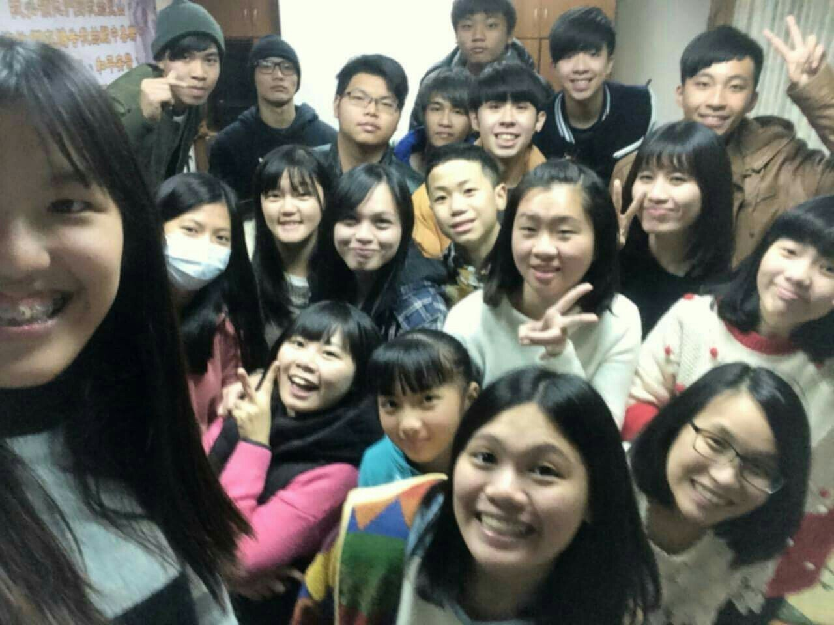
照片簡介
參訪後的合照～

Slide 16
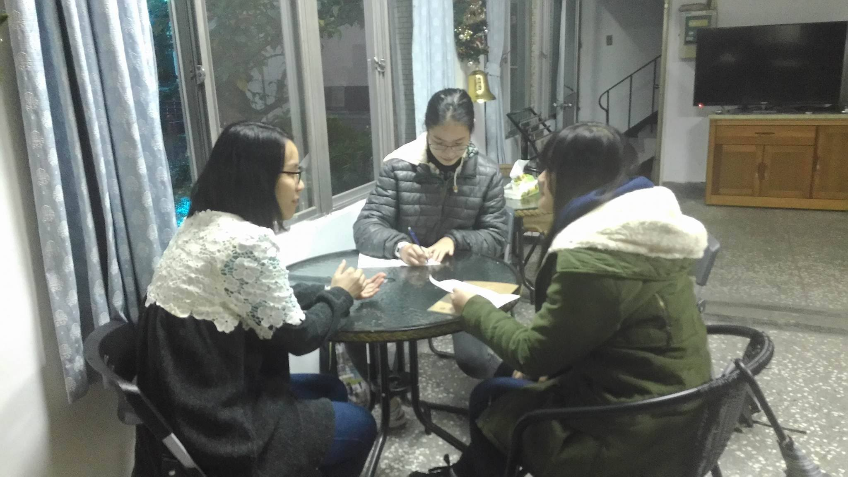
照片簡介
訪談時的紀錄～

Slide 17
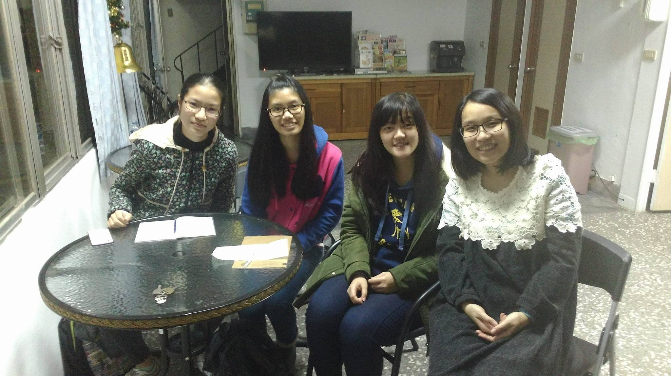
照片簡介
訪談結束後的合照～

Slide 18
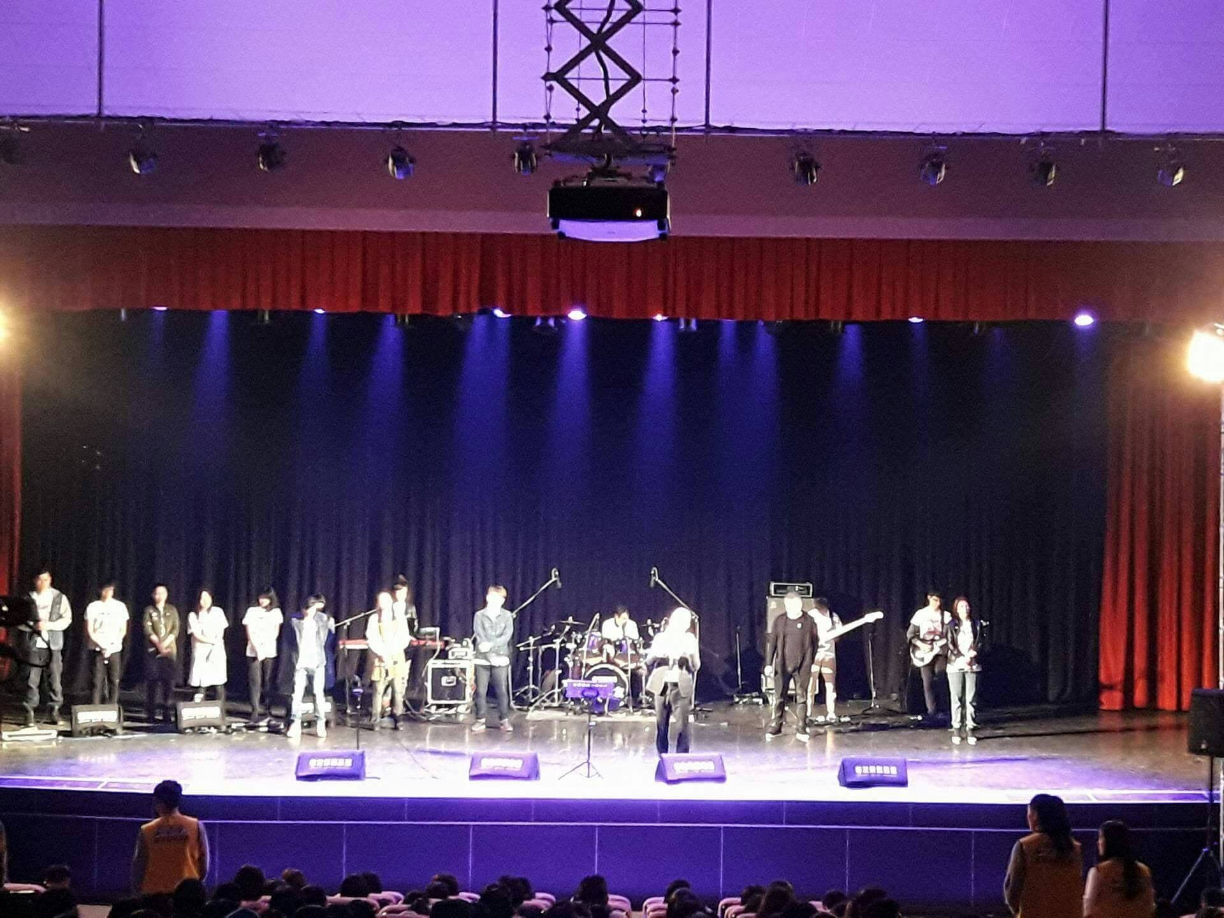
照片簡介
2017/02/26分享會活動～

Slide 19

詩歌分享
【能不能】
我屬於你，你是我永遠的福分，
只想日夜在你殿中獻上敬拜，
定睛在你的榮美，世界一切變黯淡，
除你以外，我還能有誰，
能不能，就讓我留在你的同在裡，
能不能，賜我力量讓我更多愛你，
我哪都不想去，只想日夜在你殿中，
獻上敬拜，全心全意來愛你。

Slide 20
心得
在本次的實察過程中，大部分的組員都是第一次接觸教會，其中一位組員透過關係，讓我們有機會做訪談─逸姍傳道，在採訪她的過程中，透過組員們設計的問題，彼此進一步學到很多關於神、教會或基督教的知識。

Slide 21

後續發展
經由教會的介紹，我們得知在蘭女有一場大力士強•普提肯的演講「相信的力量」，在樂團和國度豐收協會的協助下，讓大家了解他的生命故事，以及擁有強大力量的原因，當場展現了破金氏世界紀錄的能力。

Slide 22
分工項目
初步問題構思：03曼綾.04小琦.09佩欣.33晨淨
第一次參訪：01千昕.03曼綾.09佩欣
第二次實際訪談：01千昕.04小琦.33晨淨
文字紀錄：33晨淨
第三次活動參與：01千昕.33晨淨
攝影：01千昕.04小琦.09佩欣
PPT製作：全體組員

Slide 23
THE END

